Slide 1
İstatistiksel Testler
Araştırma Yöntemleri Ders-5

Slide 2
Dersin Amaçları
Hipotez testlerini incelemek;
  Ki-Kare testi

Slide 3
Ki-Kare
Kendisi non-parametrik bir testtir.
İki kategorik veri arasında istatistiksel olarak anlamlı bir fark olup olmadığını belirlemek için uygulanır.
Bazı durumlarda Yates veya Fisher Kesin Ki-kare, matematiksel düzeltmelerinin yapılması gerekir.

Slide 4
Hipotez 1
H1 hipotezi: Sağlık yönetimi öğrencilerinin (sabah-akşam) genel kültür seviyeleri(düşük-yüksek) sınıflara göre farklılık göstermektedir.
H0 hipotezi: Sağlık yönetimi öğrencilerinin (sabah-akşam) genel kültür seviyeleri(düşük-yüksek) sınıflara göre farklılık göstermemektedir.

Slide 5
Hipotezi test etmeden önce yapmamız verinin non-parametrik olup olmadığına bakmalıyız !

Slide 6
KESİNLİKLE HAYIR !
HİPOTEZE KONU ALAN BAĞIMLI VE BAĞIMSIZ DEĞİŞKENLERİN HER İKİSİ DE ZATEN KATEGORİK !!!

Slide 7
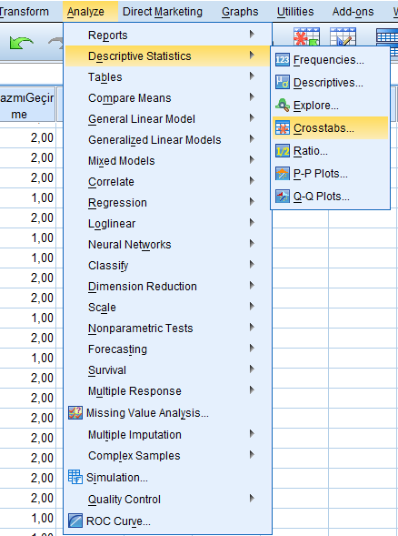
SPSS’de Ki-kare

Slide 8
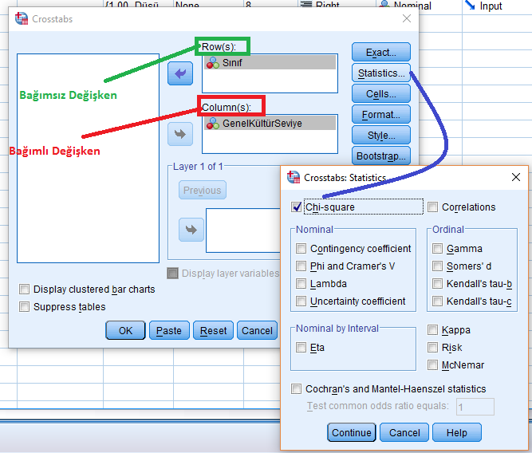
SPSS’de Ki-kare

Slide 9
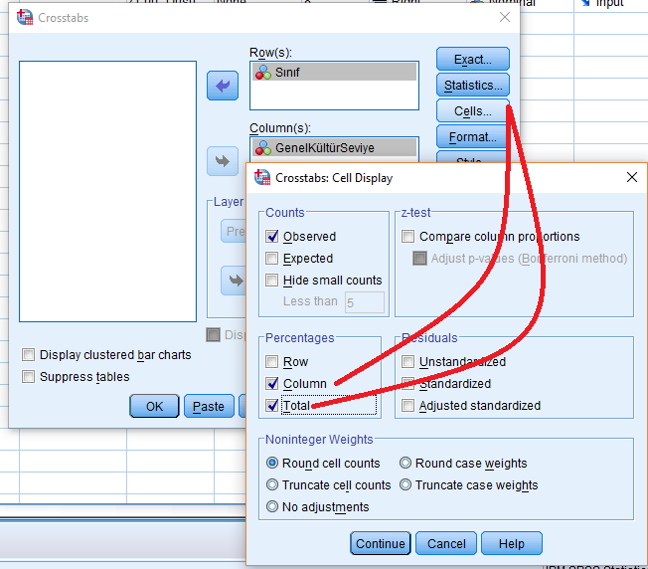
SPSS’de Ki-kare

Slide 10
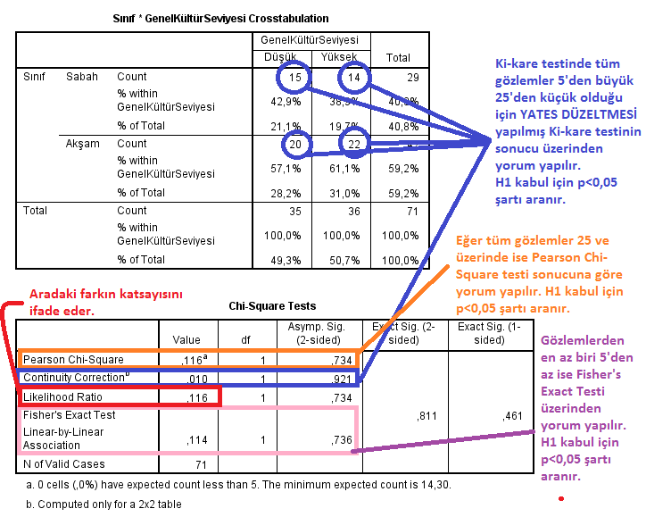
Ki-kare’nin Yorumlanması
Bu durum yalnızca dört gözlülerde geçerlidir. Bunun dışındakilerde Pearson Chi-Square baz alınr.

Slide 11
Hipotez 2
Bir araştırma kapsamında kalp spazmını durdurma amacıyla üretilen iki ilacın (A ve B) hangisinin daha etkin olduğunu test edilmek istenmektedir.
H1 hipotezi: İki ilaç birbirine göre kalp spazmını tedavi etmede farklılık gösterir.
H0 hipotezi: İki ilaç birbirine göre kalp spazmını tedavi etmede farklılık göstermez.

Slide 12
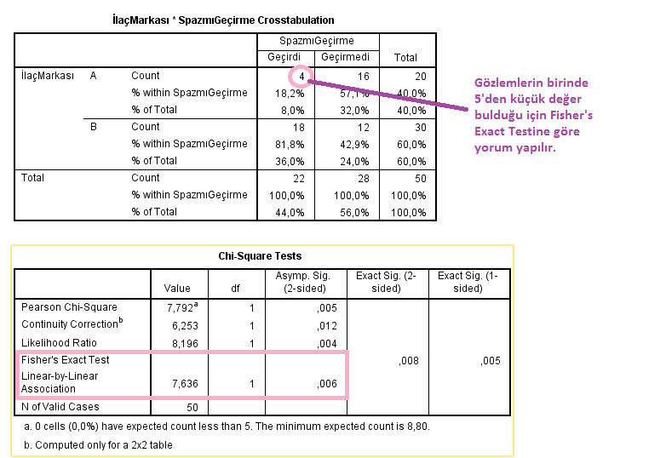
Araştırma Sonucu…

Slide 13
Hipotez 2
Bir araştırma kapsamında kalp spazmını durdurma amacıyla üretilen iki ilacın (A ve B) hangisinin daha etkin olduğunu test edilmek istenmektedir.
H1 hipotezi: İki ilaç birbirine göre kalp spazmını tedavi etmede farklılık gösterir.
H0 hipotezi: İki ilaç birbirine göre kalp spazmını tedavi etmede farklılık göstermez.

Slide 14
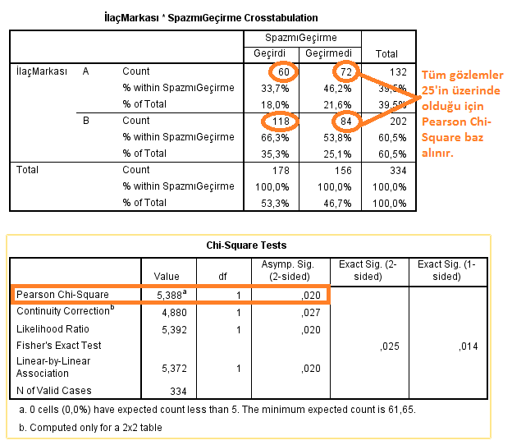
Araştırma Sonucu…

Slide 15
Hipotez 3
Bir araştırma kapsamında kalp spazmını durdurma amacıyla üretilen iki ilacın (A, B ve C) hangisinin daha etkin olduğunu test edilmek istenmektedir.
H1 hipotezi: İki ilaç birbirine göre kalp spazmını tedavi etmede farklılık gösterir.
H0 hipotezi: İki ilaç birbirine göre kalp spazmını tedavi etmede farklılık göstermez.

Slide 16
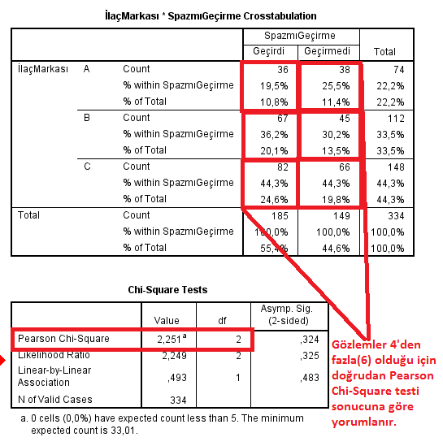
Araştırma Sonucu…

